Slide 1
龙虎复盘
经传投研
张明科
课程日期
2025/3/11
执业编号
A1120619100001

Slide 2
盘面节奏

Slide 3
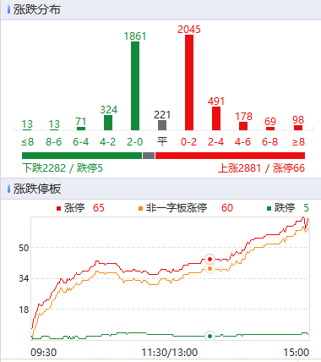
大盘-情绪和仓位的判断
资金量能：两市1.48万亿，虽然是抵抗式调整，但量能还是欠缺，短期压力未解除；
支撑-压力位：3300-3400；
节奏：实盘出现指数大幅度翻绿，极致的下跌难以延续，可以就看低吸反抽；同理，如果是极致的高开，除非是有政策利好事件推动，都需要小心分化回落（量能）
放量，上冲；量能不变，震荡；量能萎缩，下跌

Slide 4
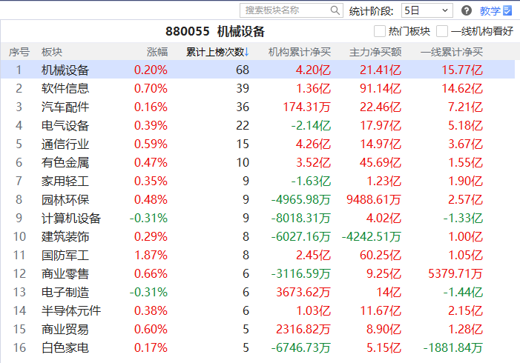
龙虎板块
3月11日
行业：软件信息、机械设备、汽车配件、电气设备、通信行业
主题：机器人、DeepSeek、算力、养老、AI医疗、军工

Slide 5
两会-资本金融态度
3月11日，证监会传达两会精神：要全力巩固市场回稳向好势头。
强化上市公司增强回报投资者的意识和能力，更大力度推动中长期资金入市指导意见及实施方案落实落地，加强战略性力量储备和稳市机制建设，坚决守住风险底线。
支持科技创新和新质生产力发展。增强制度包容性、适应性，支持优质未盈利科技企业发行上市，稳妥恢复科创板第五套标准适用。

Slide 6
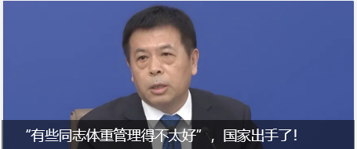
国家卫生健康委员会主任雷海潮日前表示，将持续推进体重管理年行动。实施“体重管理年”3年行动，普及健康生活方式，加强慢性病防治。广州日报全媒体记者获悉，伴随大众对体重管理的意识逐渐提升，“减重经济”越来越红火，在电商平台上，相关药物司美格鲁肽和替西帕肽都出现“供需两旺”景象。与此同时，减重原研药在中国市场也将面临巨大挑战，未来这类全球大单品在中国市场的竞争将更趋激烈。

Slide 7
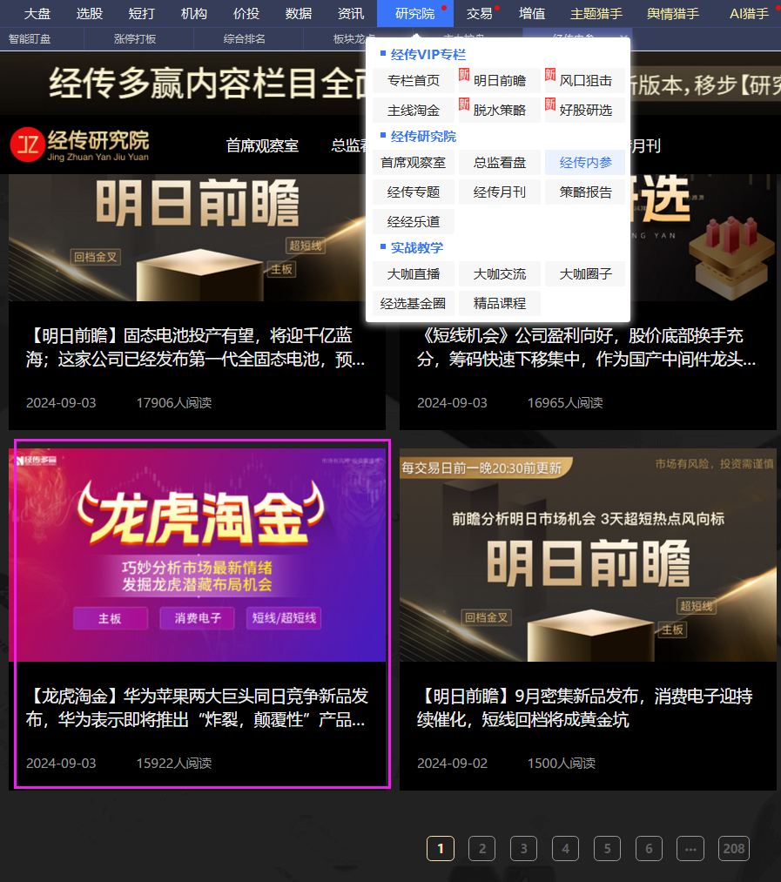
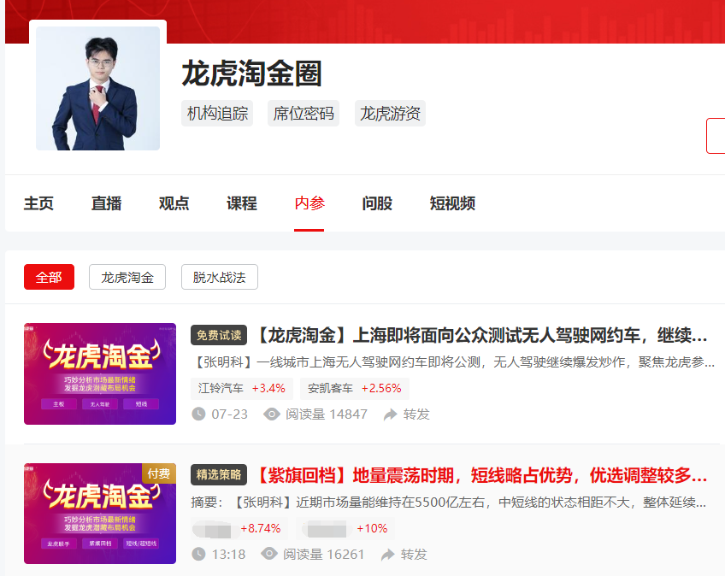
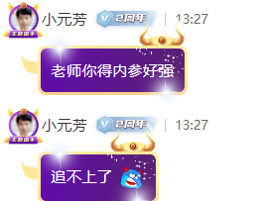
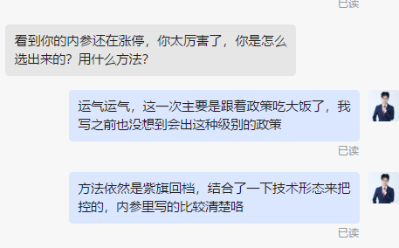
关于龙虎内参
龙虎淘金圈-内参
研究院-经传内参-龙虎淘金
每周二固定更新一篇「龙虎淘金」，短线为主

Slide 8
龙虎选股

Slide 9
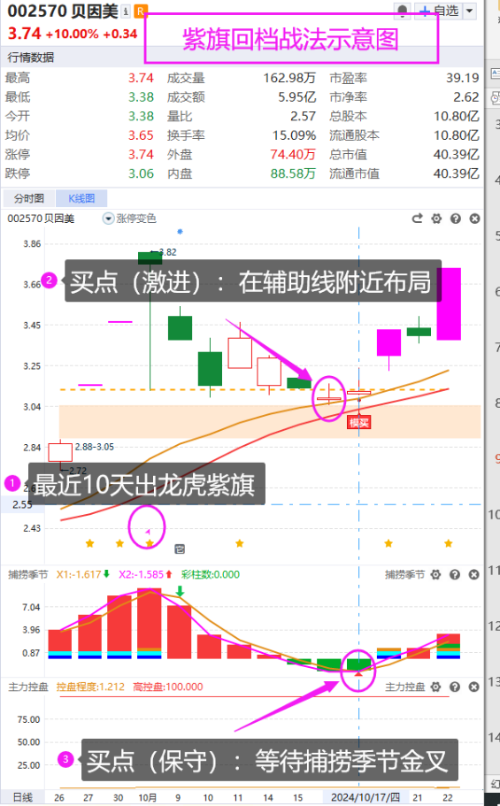
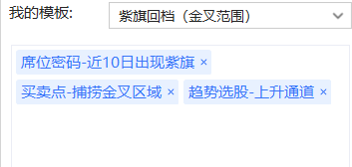
盘中：紫旗回档（金叉）
2月9日
近10日出龙虎紫旗，追求更强的回档爆发（买卖操作：用三板斧）

Slide 10
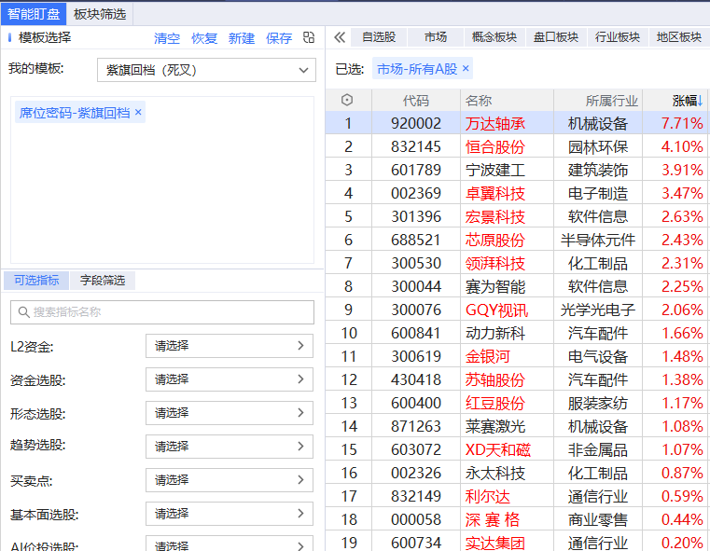
盘后潜力：紫旗回档（死叉）
3月5日
3月11日
盘后选板块+回档潜力股（叠个控盘增加稳一点）

Slide 11
紫旗突破熊线重现江湖
成交量活跃+龙虎炒作强势，牛股就更少可能回档辅助线

Slide 12
学习提升

Slide 13
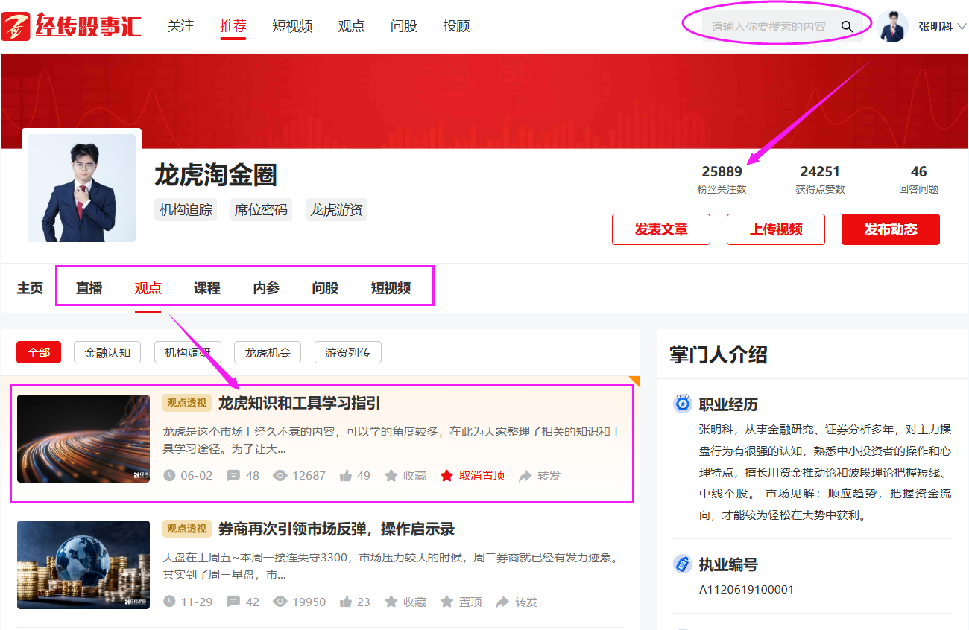
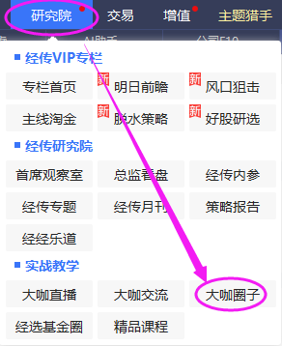
①软件研究院→大咖圈子→搜索 “龙虎淘金圈”，点个关注不迷路
②
「直播」盘中图文直播，交流阵地
「观点」龙虎相关文章（置顶篇有学习指引）
「课程」直播回放、精品课程
「内参」每周二上午更新，选股策略
「问股-短视频」悬赏提问；短视频学习

Slide 14
使用反馈
Notes:
https://a1.n8n8.cn/pc-page/lhtj?open=renewal&pageId=400000980

Slide 15
龙虎知识学习

Slide 16
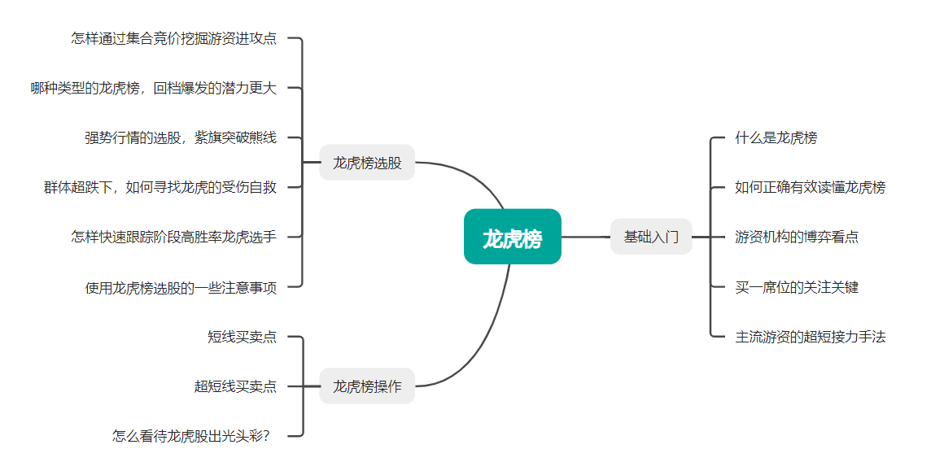
龙虎培训规划
穿插于每一节龙虎复盘

